Slide 1
Evolución de los datos del empleo en Navarra
Primer semestre 2024
2 de julio de 2024

Slide 2
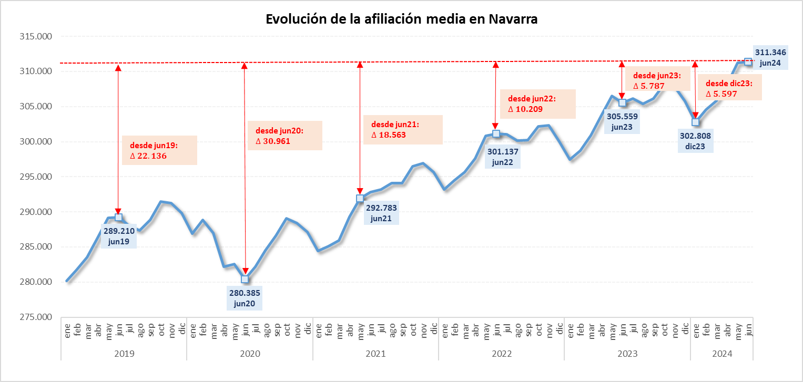
Evolución de la afiliación media en Navarra

Slide 3
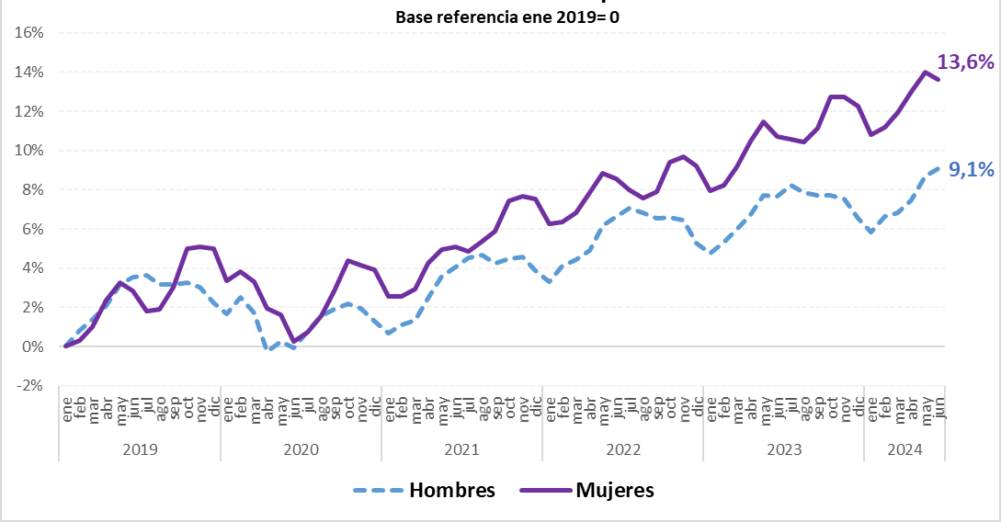
Evolución de la afiliación por sexo

Slide 4
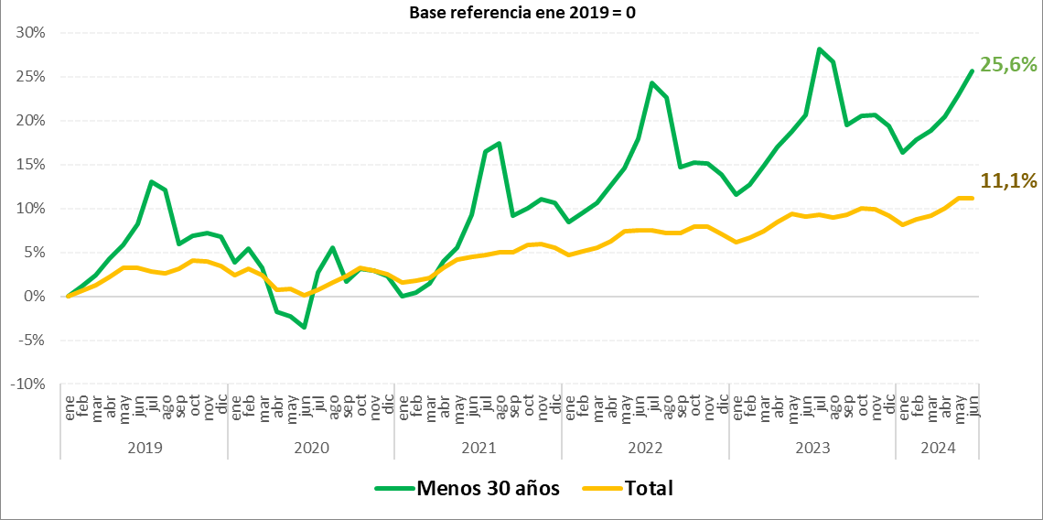
Evolución de la afiliación por edad

Slide 5
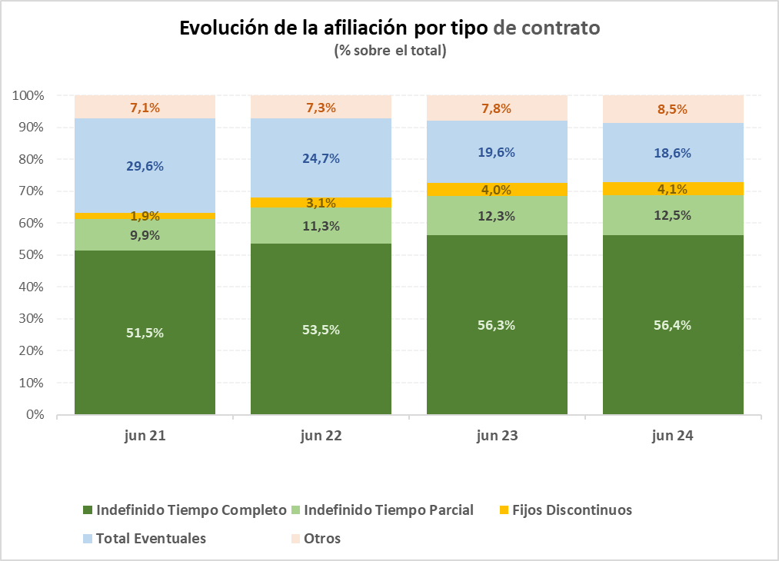
Evolución de la afiliación por tipo de contrato

Slide 6
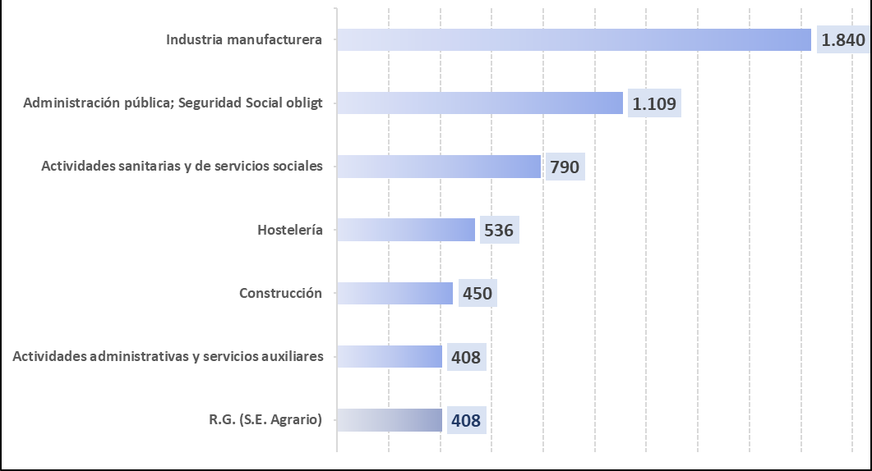
Evolución empleo según sección de actividad (12/23-06/24)

Slide 7
MUCHAS GRACIAS
ESKERRIK ASKO

